Slide 1
Экологичная миграция: угроза национальной безопасности или выход из демографического кризиса
Докладчик: Лукьянец Артём Сергеевич

Slide 2
Лукьянец Артём Сергеевич
заместитель директора по инновационному проектированию, Института демографических исследований ФНИСЦ РАН,
кандидат экономических наук
Сфера научных интересов:
- Демографическая ситуация в России и в странах постсоветского
пространства;
- Миграционные процессы в России, США, странах Европы и СНГ;
- Глобальное изменение климата и международное
сотрудничество;
- Влияние глобального изменения климата на экономические,
социальные и демографические процессы в России
и странах мира;
- Экологические аспекты социально-экономических и
демографических процессов в России и странах мира.

Slide 3
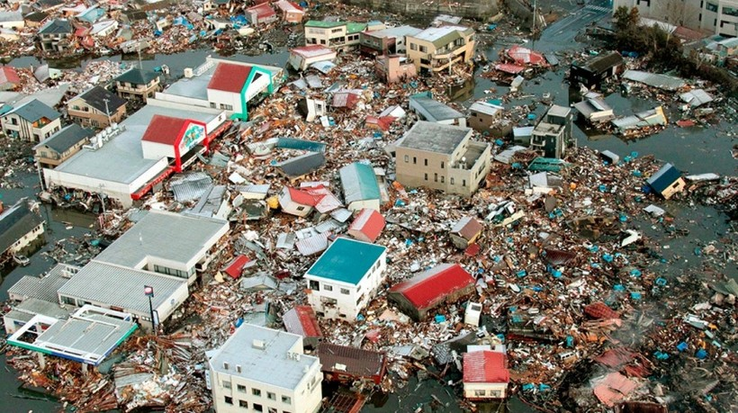
Экологичная миграция: угроза национальной безопасности или выход из демографического кризиса
Цель: Выявить потенциальное влияние экологической миграции на принимающее общество!
План:
Дать определение экологической миграции;
Регламентация экологической миграции в рамках национального законодательства
Охарактеризовать потенциал экологической миграции
Выявить влияние экологической миграции на принимающее общество

Slide 4
Экологичная миграция: угроза национальной безопасности или выход из демографического кризиса
Что такое экологическая миграция?
В 2007 году МОМ, при отсутствии необходимой международно-правовой основы предприняла попытку дать определение: “экологические мигранты (environmental migrants) – это лица или группы лиц, которые преимущественно по причинам внезапных или прогрессирующих изменений окружающей среды, негативно воздействующих на их жизни или условия жизни, вынуждены покинуть свое привычное место проживание, или сделать выбор в пользу этого, на временной или постоянной основе, и которые перемещаются внутри страны или за ее пределы”.
В научных работах также можно встретить термин «климатические беженцы» или «экологические беженцы», который отождествляется с «экологическими (климатическими) мигрантами».

Slide 5
Экологичная миграция: угроза национальной безопасности или выход из демографического кризиса
На практике в отношении лиц, перемещающихся за пределы страны по причине чрезвычайной ситуации природного характера, журналисты и, реже исследователи используют термины “экологический беженец” или “климатический беженец”.
В отношении этого международное сообщество склоняется к тому, что подобную терминологию необходимо избегать ввиду специфического значения “беженец” в международном праве, а именно определяемого Конвенцией ООН 1951 года о статусе беженца и Протокола 1964 года, касающегося статуса беженцев 1964 года.
В основе признания статуса беженцев лежит наличие факта преследования, в том числе по признакам “расы, вероисповедания, гражданства, принадлежности к определённой социальной группе или политических убеждений”.

Slide 6
Экологичная миграция: угроза национальной безопасности или выход из демографического кризиса
Перемещенные лица
Защита лиц, перемещенных внутри страны по причине бедствий стихийного или антропогенного характера, может быть обеспечена на основе Руководящих принципов по вопросу о перемещении лиц внутри стран, принятых в 1998 году Комиссией ООН по правам человека.
Перемещенные внутри страны лица – это лица или группы лиц, которых заставили или вынудили бросить или покинуть свои дома или места обычного проживания, в частности в результате или во избежание последствий вооруженного конфликта, повсеместных проявлений насилия, нарушений прав человека, стихийных или вызванных деятельностью человека бедствий, и которые не пересекали международно признанных государственных границ”.

Slide 7
Экологичная миграция: угроза национальной безопасности или выход из демографического кризиса
Регламентация экологической миграции в рамках национального законодательства
В настоящее время лишь ограниченное количество стран в мире признали экологическую миграцию в своем национальном законодательстве. Швеция и Финляндия включили экологических мигрантов в свою иммиграционную политику.
- Закон Кыргызской республики от 30 июля 2002 года № 133 «Экологический мигрант - вынужденный мигрант, покинувший место своего жительства и переместившийся в другую местность в пределах Кыргызской Республики вследствие резкого ухудшения состояния окружающей среды или экологической катастрофы».
- Закон Республики Таджикистан “О миграции” включает определение экологических мигрантов как лиц, вынужденных оставить свои жилища из-за экологических катастроф”.
- В казахстанском законодательстве лицо, перемещаемое внутри страны по экологическим соображениям, определяется Законом от 22 июля 2011 года No 477-IV “О миграции населения”. Такое лицо признается переселенцем и рассматривается в качестве “лица, переселяющегося внутри Республики Казахстан в соответствии с квотой переселения внутренних мигрантов из населенных пунктов с особо неблагоприятными экологическими условиями проживания и низким потенциалом развития в экономически перспективные регионы Республики Казахстан для постоянного проживания”.

Slide 8
Экологичная миграция: угроза национальной безопасности или выход из демографического кризиса
Потенциал экологической миграции
Прогнозируемая численность экологических мигрантов – 216 млн. чел. к 2050 г.
Страны Африки к югу от Сахары - до 85,7 млн. (4,2% от общей численности);
Восточная Азия и Тихоокеанский регион — 48,4 млн. человек (2,5% от общей численности);
Южная Азия — 40,5 млн. чел. (1,8% от общей численности);
Северная Африка — 19,3 млн. человек (9,0% от общей численности);
Латинская Америка — 17,1 млн. человек (2,6% от общей численности);
Восточная Европа и Центральная Азия – 5,1 млн. человек (2,3% от общей численности).

Slide 9
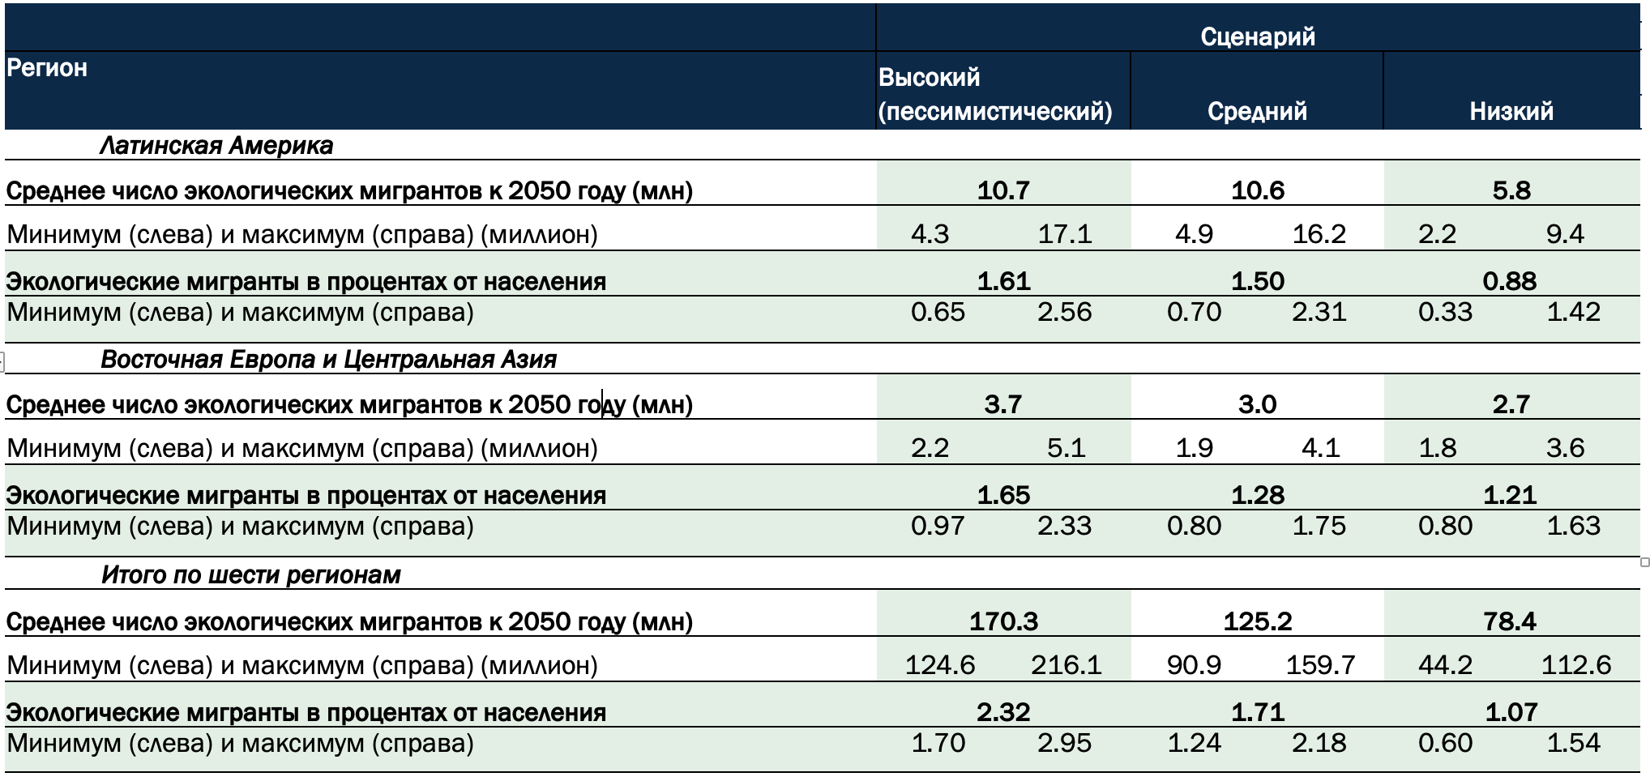
Экологичная миграция: угроза национальной безопасности или выход из демографического кризиса

Slide 10
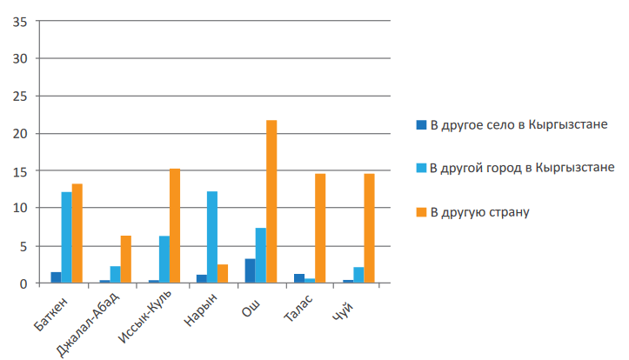
Экологичная миграция: угроза национальной безопасности или выход из демографического кризиса
Одной из основных причин миграции во всех исследованных общин является отсутствие работы и сокращающиеся возможности для земледелия, садоводства и животноводства из-за экологических факторов.
В Центральной Азии основными причинами экологической миграции станут нехватка воды, деградация земель, сокращение площади сельскохозяйственных земель и снижение урожайности сельскохозяйственных культур.
Очагом экологической миграции, в первую очередь, станет такой густонаселенный и экономически развитый регион, как Ферганская долина

Slide 11
Экологичная миграция: угроза национальной безопасности или выход из демографического кризиса
Россия может и должна стать «пионером» в разработке подходов к определению экологическая (климатическая) миграция и, соответственно, к идентификации экологических (климатических) мигрантов;
В международном и отечественном научном дискурсе, экологическая миграция ассоциируется исключительно с массовой, нелегальной миграцией, создающей угрозу национальной безопасности страны;
При грамотном подходе Российская Федерация может извлекать ряд социально-экономических и демографических преимуществ, если сможет идентифицировать потоки экологических мигрантов и направить их в правовое поле, путем изменения миграционного законодательства и разработки специальных программ переселения;
По нашим оценкам потенциал экологической миграции из Стран Центральной Азии составляет 1,5 – 2,25 млн. человек в период до 2030 г. (период реализации мероприятий 2025 – 2030 гг.)

Slide 12
Экологичная миграция: угроза национальной безопасности или выход из демографического кризиса
Спасибо за внимание!

